Slide 1
Python für Anfänger
Volkshochschulkurs 2024
Sven Mordeja

Slide 2
Style Guide
https://visualgit.readthedocs.io/en/latest/pages/naming_convention.html
https://peps.python.org/pep-0008/

Slide 3
Sortieralgorithmus Vergleich
https://www.toptal.com/developers/sorting-algorithms

Slide 4
Ressourcenbedarf - Größenordnungen
Prozesse verbrauchen u.a. zwei Ressourcen:
Rechenzeit
Speicherplatz
Die folgenden Größenordnungen geben an, wie viel Rechenzeit oder Speicherplatz verbraucht werden.

Slide 5
Laufzeitanalyse (1)
1. Ansatz: Direktes Messen der Laufzeit (z.B. in ms):
Abhängig von vielen Parametern, wie Rechnerkonfiguration, Rechnerlast, Compiler, Betriebssystem, …
Deshalb: kaum übertragbar und ungenau
2. Ansatz: Zählen der benötigten Elementaroperationen des Algorithmus in Abhängigkeit von der Größe n der Eingabe
Das algorithmische Verhalten wird als Funktion der benötigten Elementaroperationen dargestellt.
Die Charakterisierung dieser elementaren Operationen ist abhängig von der jeweiligen Problemstellung und dem zugrunde liegenden Algorithmus.
Beispiele für Elementaroperationen: Zuweisungen, Vergleiche, arithmetische Operationen, Zeigerdereferenzierungen oder Arrayzugriffe

Slide 6
Laufzeitanalyse (2)
Das Maß für die Größe n der Eingabe ist abhängig von der Problemstellung, z.B.
Suche eines Elementes in einer Liste: n = Anzahl der Elemente
Multiplikation zweier Matrizen: n = Dimension der Matrizen
Sortierung einer Liste von Zahlen: n = Anzahl der Zahlen
Berechnung der k-ten Fibonacci-Zahl: n = k
Laufzeit = benötigte Elementaroperationen bei einer bestimmten Eingabelänge n
Analog: – Speicherplatz = benötigter Speicher bei einer bestimmten Eingabelänge n

Slide 7
Definition O-Notation
Mit der O-Notation haben Informatiker einen Weg gefunden, die asymptotische Komplexität (bzgl. Laufzeit oder Speicherplatzbedarf) eines Algorithmus zu charakterisieren.
Definition O-Notation:
Seien f : N → N und s : N → N zwei Funktionen (s wie Schranke). Die Funktion f ist von der Größenordnung O(s), geschrieben f ∈ O(s), wenn es k ∈ N und m ∈ N gibt, so dass gilt: Für alle n ∈ N mit n ≥ m ist f (n) ≤ k * s(n).

Slide 8
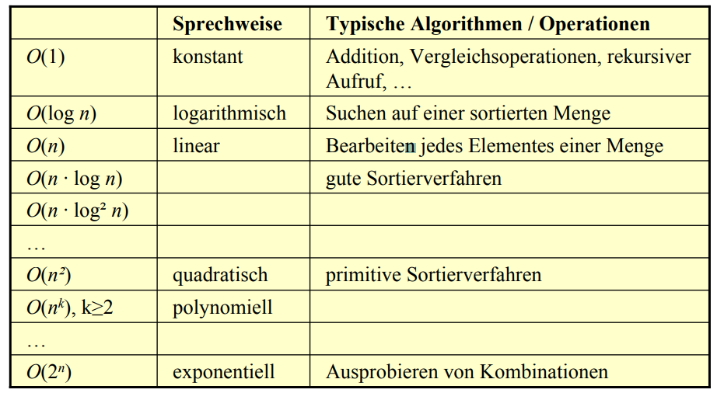
Wichtige Klassen von Funktionen

Slide 9
Freiwillige Hausaufgabe
Anschauen von
https://visualgit.readthedocs.io/en/latest/pages/naming_convention.html
https://peps.python.org/pep-0008/

Slide 10
Programmieren mit ChatGPT
https://chat.openai.com/

Slide 11
Anhang

Slide 12

GitHub
Onlinedienst Softwareprojekte auf Git-Basis für
Softwareentwicklung
Versionsverwaltung
Wichtigsten Befehle:
Pull
Commit
Push
https://github.com/SvensGithub1/VHS_Python24

Slide 13




Python Installation
Empfehlung Verwendung von:
Zusammenstellung von Software-Komponenten, die als Komplettpaket weitergegeben und unterstützt werden
Unterstützt Python und R
Vorinstalliert kommen über 250 Pakete
Unterstützt unter anderem , Jupyter Notebook und
Vereinfacht Verwaltung von Programmierungebungen
https://docs.anaconda.com/free/anaconda/install/windows/
07.04.2024

Slide 14
Environments in Conda
Ermöglicht das Erstellen von unterschiedlichen, unabhängigen Umgebungen für verschiedene Projekt
Verwendung unterschiedlicher Python Versionen und Paketen
Umgebungen können exportiert und geteilt werden
Erstellen einer Environment
Öffnen des Anaconda Navigator
Öffnen des Anaconda Terminals
Erstellen: conda create --name myenv
Aktivieren: conda activate myenv
07.04.2024

Slide 15
Package Management with Conda
List packages:
Aktivieren: conda activate myenv
Auflisten: conda list
Packages installieren:
Conda install spyder
Spyder öffnen
spyder
07.04.2024

